Slide 1

Selenium Webdriver进阶
讲师：Kevin

Slide 2
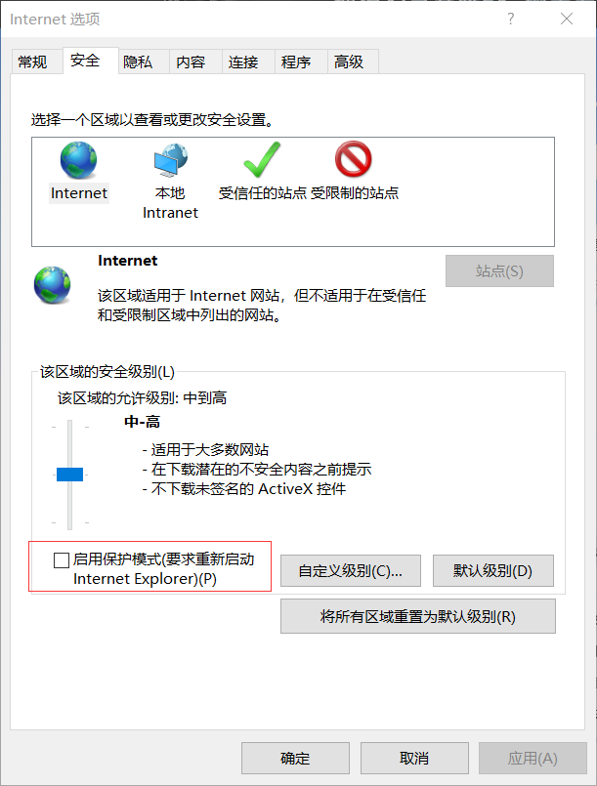
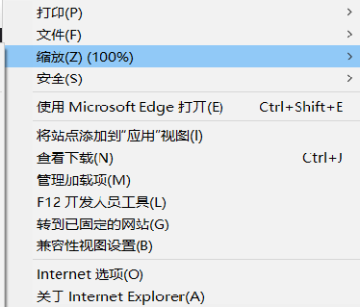
Ie浏览器的驱动

Slide 3
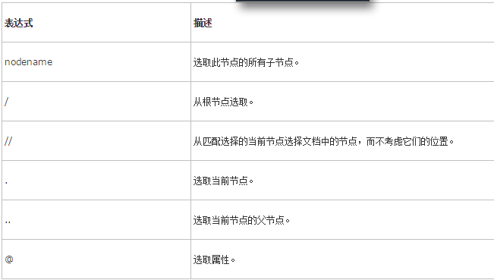
xpath
xpath详解 starts-with 和contains方法
http://www.w3school.com.cn/xpath/index.asp 重点函数章节
基础知识点如下：
xpath=.//*[contains(text(),'请输入用户名')] 获取页面中的文字

Slide 4
等待常用API
driver.manage().timeouts().implicitlyWait(30, TimeUnit.SECONDS);
//相当于设置全局的等待，动态等待页面中的元素，最多等待30s
driver.manage().timeouts().pageLoadTimeout(30, TimeUnit.SECONDS);
//完全加载，即页面全部渲染加载超时设置
driver.manage().timeouts().setScriptTimeout(100,SECONDS);
//设置异步脚本的超时时间
WebDriverWait(driver, timeout, poll_frequency=0.5, ignored_exceptions=None)
——driver：WebDriver 的驱动程序(Ie, Firefox, Chrome 或远程)
——timeout：最长超时时间，默认以秒为单位
——poll_frequency：休眠时间的间隔（步长）时间，默认为 0.5 秒
——ignored_exceptions：超时后的异常信息，默认情况下抛 NoSuchElementException 异常
等待页面加载完成，找到某个条件发生后再继续执行后续代码，如果超过设置时间检测不到则抛出异常
WebDriverWait wait = new WebDriverWait(driver, 10);
WebElement element = wait.until(ExpectedConditions.elementToBeClickable(By.id("someid")));

Slide 5
远程执行API
远程执行webdriver脚本
在运行浏览器的机器上执行命令
java -jar selenium ***.jar 包，默认启动4444端口
在运行代码的机器上，运行代码
driver = new RemoteWebDriver(
new URL("http://ip:4444/wd/hub"),
DesiredCapabilities.firefox());
java-client 和 java standalone包的区别，后者什么都包括，前者只是api

Slide 6
Robot类
java.awt.Robot
练习：上传头像

Slide 7
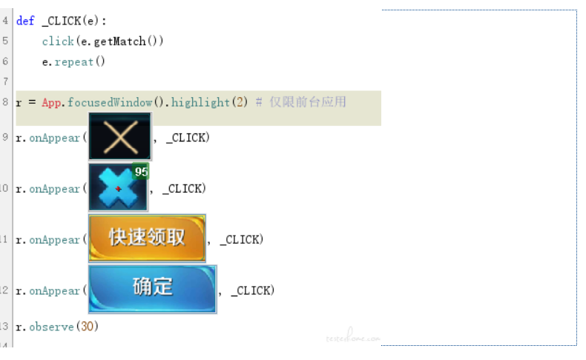
sikuli类
1.点击图片
2.图片比对
3.识别图片中的文字 //不支持中文的识别
最后的选择才是sikuli
https://www.jianshu.com/p/ce477240741e
https://www.toutiao.com/a6773471882738926084/

Slide 8
java.util.Properties类
读取properties文件 key=value #是注释
public static String readProperties(String p_key) {
String value=null;
FileInputStream stream=null;
String file=System.getProperty("user.dir")+File.separator+"config.properties";
try {
stream = new FileInputStream(file);
} catch (FileNotFoundException e1) {
// TODO Auto-generated catch block
e1.printStackTrace();
}
Properties prop = new Properties();
try {
prop.load(stream);
value = prop.getProperty(p_key);
stream.close();
} catch (IOException e) {
// TODO Auto-generated catch block
e.printStackTrace();
}
return value;
}

Slide 9
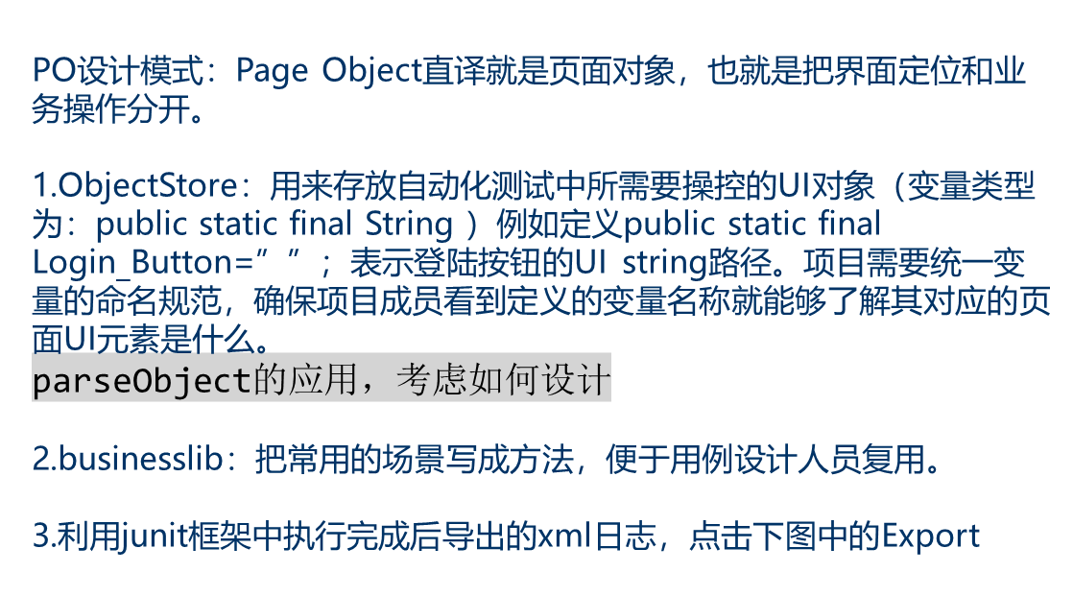
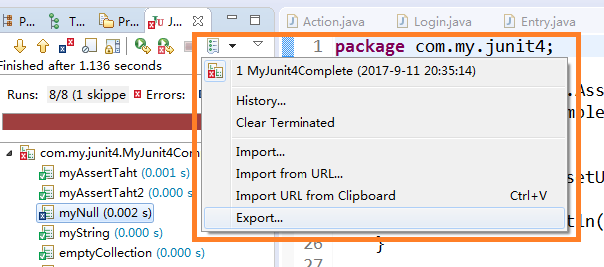
简单的架构

Slide 10
自动化用例设计
1.场景设计，一个testcase中包括一个完整的流程，流程中包括若干个点（各个点之间有前后关联），每个点都用断言校验。
2.测试点的设计，各个测试点之间没有任何联系，一个testcase中只有一个测试点。
3.注意单元测试中的setup和teardown
4.Junit中顺序执行用例，用例顺序排序 case1_ case2_
@FixMethodOrder(MethodSorters.NAME_ASCENDING)
import org.junit.FixMethodOrder;
import org.junit.runners.MethodSorters;
5.使用suite管理用例集合
@RunWith(Suite.class)
@SuiteClasses(case1.class，case2.class)
public class AllTests {
}

Slide 11
自动化框架
Junit3
Junit4
TestNg
Junit5

